Slide 1

Fungsi Khusus dan Logika Informatika

Slide 2
12. Fungsi
Definisi :
Misalkan A dan B himpunan. Relasi biner f dari A ke B merupakan suatu fungsi jika setiap elemen di dalam A dihubungkan dengan tepat satu elemen di dalam B.
Jika f adalah fungsi dari A ke B, kita menuliskan :
f : A → B , yang artinya f memetakan A ke B.

Slide 3
Nama lain untuk fungsi adalah pemetaan atau transformasi.
f(a)=b jika elemen a di dalam A dihubungkan dengan elemen b di dalam B.
Himpunan A disebut daerah asal (domain) dari f dan himpunan B disebut daerah hasil (codomain) dari f.
Jika f(a)=b , maka b dinamakan bayangan (image) dari a
dan a dinamakan pra-bayangan (pre-image) dari b
Himpunan yang berisi semua nilai pemetaan f disebut jelajah (range)

Slide 4
A
B
f
a
b
a Pra-bayangan b
b bayangan a
Gambar 3.5

Slide 5
Contoh 3.37
A
B
f
1
u
2
v
3
w
Relasi f = {(1,u),(2,v),(3,w)} dari A = {1,2,3} ke B = {u,v,w} adalah
fungsi dari A ke B.
Disini f(1)=u , f(2)=v , f(3)=w.
Daerah asal dari f adalah A dan daerah hasil adalah B.
Jelajah dari f adalah {u,v,w} yang dalam hal ini sama dengan
himpunan B

Slide 6
Bergantung pada bayangan, fungsi dibedakan menjadi
fungsi satu-ke-satu (one-to-one), fungsi pada (on-to),
atau bukan salah satu dari keduanya
Definisi 3.14 :
Fungsi f dikatakan satu-ke-satu (one-to-one), atau injektif
jika tidak ada dua elemen himpunan A yang memiliki
bayangan sama

Slide 7
A
B
a
1
2
b
c
3
4
d
5
Gambar 3.6
Fungsi satu-ke-satu

Slide 8
Definisi 3.14 :
Fungsi f dikatakan pada (on-to), atau surjektif
jika setiap elemen himpunan B merupakan bayangan dari
satu atau lebih elemen himpunan A

Slide 9
A
B
a
1
2
b
c
3
d
Gambar 3.7
Fungsi pada (onto)

Slide 10
Fungsi satu ke satu,
bukan pada
Fungsi pada,
bukan satu ke satu
A
B
A
B
a
1
a
1
2
b
2
b
3
c
c
3
4
d
Bukan fungsi satu ke satu,
maupun pada
Bukan fungsi
A
B
A
B
relasi
a
1
a
1
2
b
2
b
c
c
3
3
d
d
4
4
Gambar 3.8

Slide 11
13. Fungsi Inversi
a
b
Gambar 3.9

Slide 12
Jika f adalah fungsi berkoresponden satu-ke-satu dari A ke B,
maka kita dapat menemukan balikan atau inversi (invers)
dari fungsi f.
Fungsi inversi dari f dilambangkan dengan f ⁻¹
Contoh 3.49
Relasi f = {(1,u),(2,v),(3,w)} dari A = {1,2,3} ke B = {u,v,w} adalah
fungsi yang berkoresponden satu-ke-satu.
Inversi fungsi f adalah f ⁻¹ = {(u,1),(v,2),(w,3)}.
Jadi f adalah fungsi invertible (dapat dibalikkan).

Slide 13
14. Komposisi Fungsi
A
B
C
Gambar 3.10

Slide 14
Diberikan fungsi g = {(1,u),(2,v),(3,w)} yang memetakan A = {1,2,3}
ke B = {u,v,w} dan fungsi f = {(u,y),(v,x),(w,z)} yang menyatakan
B = {u,v,w} ke C = {y,x,z} .
Fungsi komposisi dari A ke C adalah
f o g = {(1,y),(2,x),(3,z)}
A
B
C
1
2
u
y
Contoh 3.52
v
x
3
w
z

Slide 15
Contoh 3.53
Diberikan fungsi f(x)= x-1 dan g(x) = x²+1 . Tentukan fog dan gof.
(f o g)(x)=f( g(x) )= f(x²+1)= x²+1-1= x².
(g o f)(x)=g( f(x) )= g(x-1)= (x-1)²+1 = x²-2x+2

Slide 16
15. Beberapa Fungsi Khusus
Bagian ini memberikan beberapa fungsi yang
dipakai di dalam ilmu komputer, yaitu fungsi :
Floor dan Ceiling
Modulo
Faktorial
Perpangkatan
Eksponensial dan Logaritmik

Slide 17
a. Fungsi Floor dan Ceiling
Misalkan x adalah bilangan riil, berarti x berada di antara dua bilangan bulat.
Fungsi floor dari x, dilambangkan dengan ⎣x⎦ dan fungsi ceiling dari x dilambangkan dengan ⎡x⎤.

Slide 18
Definisi fungsi floor dan ceiling adalah :
⎣x⎦ menyatakan nilai bilangan bulat terbesar yang lebih kecil atau sama dengan x.
⎣3.5⎦ = 3
⎣0.5⎦ = 0
⎣4.8⎦ = 4
⎣-0.5⎦ = -1
⎣-3.5⎦ = -4
-3.5
3.5
-6
-4
-3
-2
-1
0
1
2
3
4
6

Slide 19
Definisi fungsi floor dan ceiling adalah :
⎡x⎤ menyatakan bilangan bulat terkecil yang lebih besar atau sama dengan x.
Dengan kata lain, fungsi floor membulatkan x ke bawah, sedangkan fungsi ceiling membulatkan x ke atas.
3.5
⎡ 3.5 ⎤ = 4
⎡ 0.5 ⎤ = 1
⎡ 4.8 ⎤ = 5
⎡ -0.5 ⎤ = 0
⎡ -3.5 ⎤ = -3
3
4
6

Slide 20
b. Fungsi Modulo
Misalkan a adalah sembarang bilangan bulat dan m adalah bilangan bulat positif.
Fungsi modulo adalah fungsi dengan operator mod, yang dalam hal ini :
a mod m memberikan sisa pembagian bilangan bulat bila a dibagi dengan m.

Slide 21
a mod m = r sedemikian sehingga
a = mq + r, dengan 0 ≤ r ≤ m
Contoh 3.55 :
25 mod 7 = 4 →
15 mod 4 = 3
3612 mod 45 = 12
0 mod 5 = 0 →
-25 mod 7 = 3 → (sebab -25 = 7.(-4) + 3)
= -28 + 3
= -25

Slide 22
c. Fungsi Faktorial
Untuk sembarang bilangan bulat tidak negatif n, faktorial dari n, dilambangkan dengan n!, didefinisikan sebagai :
Contoh 3.57 : 0! = 1
1! = 1
2! = 2 x 1 = 2
4! = 4 x 3 x 2 x 1 = 24
5! = 5 x 4 x 3 x 2 x 1 = 120

Slide 23
d. Fungsi Eksponensial dan Logaritmik.
Fungsi Eksponensial berbentuk :
Untuk kasus Perpangkatan negatif,
Fungsi Logaritma berbentuk :

Slide 24
Contoh 3.58 :

Slide 25
16. Fungsi Rekursif (relasi rekursif)
Definisi :
Fungsi f dikatakan fungsi rekursif jika definisi fungsinya mengacu pada dirinya sendiri.
Fungsi rekursif adalah relasi rekursif, karena fungsi adalah bentuk khusus dari relasi.

Slide 26
0! = 1
1! = 1
2! = 1 x 2 = 2
3! = 1 x 2 x 3 = 6
4! = 1 x 2 x 3 x 4 = 24
0! = 1
1! = 1 x 0!
2! = 2 x 1! = 2
3! = 3 x 2! = 6
4! = 4 x 3! = 24

Slide 27
LOGIKA MATEMATIKA

Slide 28
PENGERTIAN
1. Logika matematika adalah Ilmu yang mempelajari tentang cara berpikir yang logis/masuk akal
2. Logika matematika adalah ilmu yang digunakan untuk menentukan nilai kebenaran dari suatu pernyataan atau penarikan kesimpulan
berdasarkan aturan-aturan dasar yang berlaku.

Slide 29
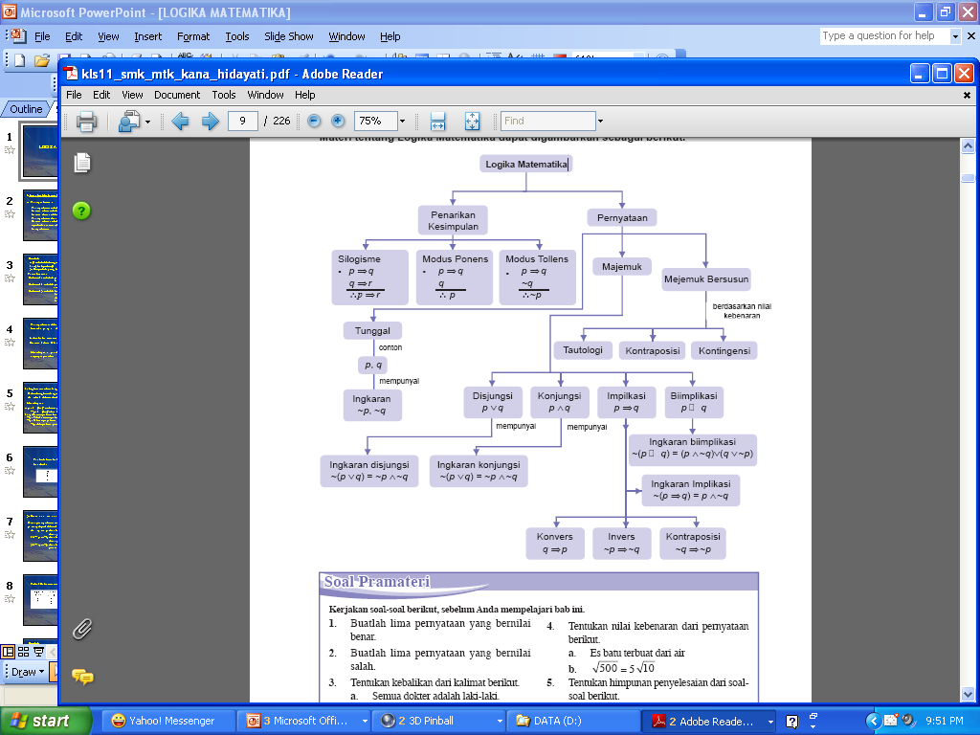
Kontradiksi
Biimplikasi
p ↔ q
p ↔ q

Slide 30
I. PERNYATAAN
1. Pengertian
Pernyataan adalah adalah suatu kalimat yang bernilai benar saja atau salah saja. Dengan kata lain, tidak sekaligus kedua-duanya.
Pernyataan disebut juga kalimat tertutup.
➔Kalimat terbuka bukan pernyataan

Slide 31
Contoh :
Tentukan mana yang merupakan pernyataan dan yang bukan pernyataan
5 adalah bilangan prima
→ pernyataan
→ Benar
2. 14 merupakan bilangan kelipatan 5
→ pernyataan
→ Salah
3. Siapakah yang tidak mengerjakan PR ?
→ Bukan pernyataan
→ B? S?

Slide 32
Lambang pernyataan:
p, q, r , dst. (huruf kecil)
Nilai kebenaran pernyataan :
B (benar)
S (salah)
Contoh :
p : Bogor adalah kota hujan (B)

Slide 33
2. INGKARAN/NEGASI
Lambang : “ ∼ “ atau “ …. “
dibaca : bukan/tidak
Contoh :
Tentukanlah negasi dari pernyataan berikut
1. p : 2 + 5 = 7
∼p : 2 + 5 ≠ 7
Tidak benar bahwa 2 + 5 = 7
2. q : Semua pelajar berbaju putih
∼q : Tidak benar semua pelajar berbaju putih
∼q : Beberapa pelajar tidak berbaju putih
∼q : Ada pelajar yang tidak berbaju putih

Slide 34
Table kebenaran ingkaran
p | ~p
B | S
S | B

Slide 35
Kontradiksi
Biimplikasi
p ↔ q

Slide 36
3. Pernyataan Majemuk
Disjungsi
Ana memesan sandal merah atau sepatu basket
2. Konjungsi :
Ayah membaca koran tempo dan kompas
3. Implikasi
Jika hari ini adalah hari senin maka siswa memakai seragam putih-putih
4. Biimpilkasi
Aku membawa pensil 2B jika dan hanya jika ujian menggunakan lembar LJK

Slide 37
DISJUNGSI |  |  |  |  | KONJUNGSI
p | q | p V q |  |  | p | q | p ∧q
B | B | B |  |  | B | B | B
B | S | B |  |  | B | S | S
S | B | B |  |  | S | B | S
S | S | S |  |  | S | S | S
IMPLIKASI |  |  |  |  | BIIMPLIKASI
p | q | p → q |  |  | p | q | p ↔ q
B | B | B |  |  | B | B | B
B | S | S |  |  | B | S | S
S | B | B |  |  | S | B | S
S | S | B |  |  | S | S | B
TABEL
KEBENARAN

Slide 38
Cara-cara mengekspresikan implikasi p→q:
•Jika p,maka q
•Jika p,q
•p mengakibatkan q (p implies q)
•q jika p
•p hanya jika q
•p syarat cukup untuk q (hipotesis menyatakan syarat cukup (sufficient condition))
•q syarat perlu untuk p(konklusi menyatakan syarat perlu (necessary condition))
•q bilamana p (q whenever p)

Slide 39
Proposisi-proposisi berikut adalah implikasi dalam berbagai bentuk:
1.Jika hari hujan, maka tanaman akan tumbuh subur.
2.Jika tekanan gas diperbesar, mobil melaju kencang.
3.Es yang mencair di kutub mengakibatkan permukaan air laut naik.
4.Orang itu mau berangkat jika ia diberi ongkos jalan.

Slide 40
5.Ahmad bisa mengambil mata kuliah Teori Bahasa Formal hanya jika ia sudah lulus matakuliah Logika Matematika.
6.Syarat cuku pagar pom bensin meledak adalah percikan api dari rokok.
7.Syarat perlu bagi Indonesia agar ikut Piala Dunia adalah dengan mengontrak pemain asing kenamaan.
8.Banjir bandang terjadi bilamana hutan ditebangi.

Slide 41
IMPLIKASI
INVERS
~p →~q
INGKARAN
p → q
KONVERS
p ∧ ~q
q → p
~q → ~p
KONTRAPOSISI
Notes:
41

Slide 42
Tabel Kebenaran :
IMPLIKASI p → q | KONVERS q → p | INVERS ~p → ~q | KONTRAPOSISI ~q →~p
B S B B | B B S B | B B S B | B S B B

Slide 43
Contoh
Tentukanlah konvers, invers, kontraposisi dan ingkaran dari pernyataan “Jika ABCD persegi maka sisi – sisinya sama panjang“
Diketahui :
p : ABCD persegi
q : sisi - sisinya sama panjang“

Slide 44
Jawab :
Konvers : q ⇒ p
Jika sisi - sisinya sama panjang maka ABCD persegi
Invers : ~p ⇒ ∼q :
Jika ABCD bukan persegi maka sisi -
sisinya tidak sama panjang
Kontraposisi : ~q ⇒ ∼p
Jika sisi - sisinya tidak sama panjang maka ABCD tidak bukan persegi
Ingkaran : p ∧ ~q
ABCD persegi dan sisi - sisinya tidak
sama panjang

Slide 45
II. PENARIKAN KESIMPULAN
Istilah
Premis
Konklusi
Argumen
Pola
Modus Ponens
Modus Tallens
Silogisme

Slide 46
Konklusi sebaiknya diturunkan dari premis-premis, kalau premis yang digunakan benar, maka konklusi akan bernilai benar.
Keabsahan argumen dapat ditunjukkan dengan bantuan tabel kebenaran.

Slide 47
Contoh:
Tunjukan dengan table kebenaran !
Premis 1 : p ⇒ q
Premis 2 : p
Konklusi : q
Jawab :
{(p ⇒ q) ∧ p} ⇒ q benar
p | q | p ⇒ q | (p ⇒ q) ∧ p | {(p ⇒ q) ∧p} ⇒ q
B B S S | B S B S | B S B B | B S S S | B B B B

Slide 48
2. Pola Penarikan Kesimpulan
a. Modus Ponens.
Premis 1 : p ⇒ q
Premis 2 : p
Konklusi : q
Dibaca : Jika diketahui p ⇒ q benar
dan p benar , maka
disimpulkan q benar

Slide 49
Contoh
Premis 1 : Jika 2 + 3 = 5, maka 5 > 4
Premis 2 : 2 + 3 = 5
Konklusi : 5 > 4

Slide 50
b. Moduls Tollens.
Premis 1 : p ⇒ q
Premis 2 : ∼q
Konklusi : ∼p
Dibaca : Jika diketahui p ⇒ q benar dan
∼q benar , maka disimpulkan
∼p benar

Slide 51
Contoh
Premis 1 : Jika hari hujan, maka cuaca
dingin
Premis 2 : Cuaca tidak dingin
Konklusi : Hari tidak hujan

Slide 52
3. Prinsip Silogisma.
Premis 1 : p ⇒ q
Premis 2 : q ⇒ r
Konklusi : p ⇒ r
Dibaca: Jika diketahui p ⇒ q benar dan
q ⇒ r benar, maka disimpulkan
p ⇒ r benar

Slide 53
Contoh:
Premis 1 : Jika Maher seorang siswa SMK maka Maher melaksanakan PSG
Premis 2 : Jika Maher melaksanakan PSG
maka Maher belajar di industri minimal 3 bulan
Konklusi : Jika Maher seorang siswa SMK maka
Maher belajar di industri minimal 3 bulan

Slide 54
Latihan 1
Diketahui p : Tuti gadis cantik
q : Tuti gadis pandai
Tulislah pernyataan yang benar dari
a. ∼q d. p ⇒ q
b. p ∧ ∼q e. p ⇔ q
c. ∼p ∨ q
Jawab:
Tuti bukan gadis cantik
Tuti gadis cantik dan tidak pandai
Tuti bukan gadis cantik atau pandai
Jika tuti gadis cantik maka pandai
Tuti gadis cantik jika dan hanya jika pandai

Slide 55
Latihan 2
Tentukan nilai kebenaran dari pernyataan di
bawah ini :
a. Tidak benar 2 + 7 > 9
b. 30 atau 40 habis dibagi 6
c. Jika Jakarta Ibukota Indonesia maka
Jakarta di Pulau Bali
Jawab :
a. B
b. B
c. S

Slide 56
Latihan 3
Tentukan konvers, invers, kontraposisi da ingkaran dari pernyataan-pernyataan ” Jika ABC suatu segitiga sebangun maka sudut-sudut seletaknya sama”

Slide 57
Jawab :
konvers: Jika sudut-sudut seletaknya sama maka ABC suatu segitiga sebangun
Invers: Jika ABC bukan suatu segitiga sebangun
maka sudut-sudut seletaknya tidak sama”
Kontraposisi : ”Jika sudut-sudut seletaknya tidak sama maka ABC bukan suatu segitiga
sebangun
Ingkaran: ”ABC suatu segitiga sebangun dan
sudut-sudut seletaknya tidak sama”

Slide 58
Latihan 4
Buatlah tabel kebenaran dari :
a. ∼(p ∨ q)
b. p ⇒ (∼q ∧ p)
c.
d.
e.

Slide 59
Latihan 5
5. Mana yang merupakan modus Ponens, Tollens atau Silogisma :
a. Premis 1: Jika Ibu pergi maka adik menangis
Premis 2: Adik tidak menangis
Konklusi: Ibu tidak pergi
b. Premis 1: Jika log 10 = 1 maka ²log 8 = 3
Premis 2: log 10 = 1
Konklusi: ²log 8 = 3

Slide 60
c. Premis 1: Jika Aldi seorang programer IT maka
Aldi memahami flowchart
Premis 2: Jika Aldi memahami flowchart maka Aldi mampu mengoperasikan komputer
Konklusi: Jika Aldi seorang programer IT maka Aldi mampu mengoperasikan komputer

Slide 61
c. Premis 1: Jika semua masyarakat resah maka
harga bbm naik
Premis 2: Harga BBM naik atau harga bahan pokok naik
Premis 3: Harga bahan pokok naik
Konklusi: Jika Aldi seorang programer IT maka Aldi mampu mengoperasikan komputer

Slide 62
Latihan 6 (penarikan kesimpulan)
1. P1 : Jika hari ini hujan, maka tanah
menjadi basah
P2 : Jika tanah menjadi basah, maka
tanah menjadi licin
P3 : Hari ini hujan
Apa kesimpulanya ?

Slide 63
Latihan 6 (lanjutan)
2. Jika Paryo rajin bekerja, maka ia mendapat reputasi kerja yang baik, jika Paryo memiliki reputasi kerja yang baik, maka karirnya akan meningkat dengan cepat, ternyata karir Paryo tidak meningkat, apa kesimpulanya ?

